Slide 1
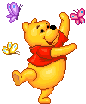
Устный счет
Урок математики в 1 классе
Тема: «Симметрия. Зеркальное отражение»
УМК «Начальная школа XXI века»
Учитель Горбунова Л.В.

Slide 2
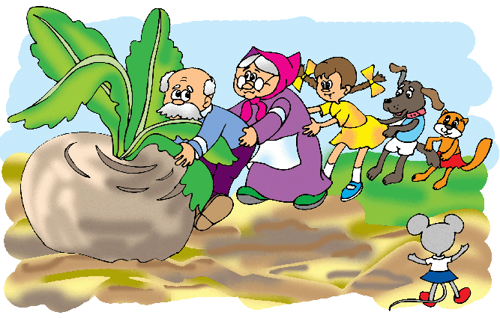
Тянем-потянем
Репка выросла большая! Вот компания какая Собирает урожай. Ну-ка, всех их сосчитай!

Slide 3
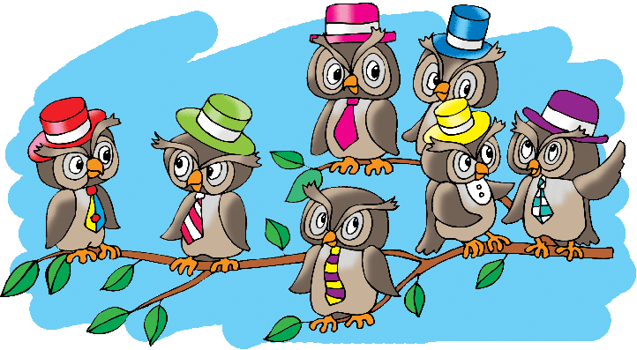
Совушки и шляпы
Надевали совушки Шляпы на головушки. А одна всю ночь летала,
Шляпу где-то потеряла.
И сидит одна. Сердита, Голова-то непокрыта! Клювик вниз, поджала лапы. Сколько сов надели шляпы?

Slide 4
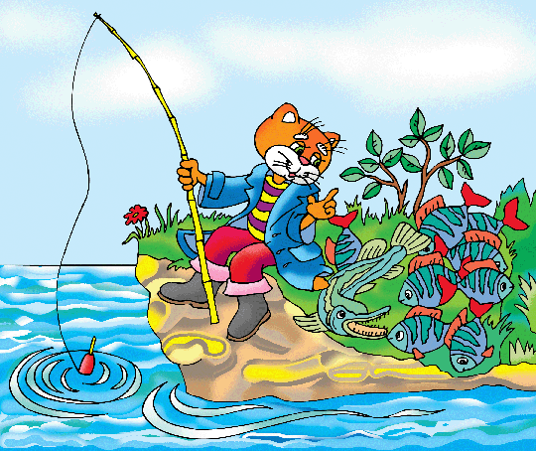
Кот Корней - рыболов
На траве лежит улов. Сосчитайте, сколько штук Он поймал зубастых щук? Сколько выловил Корней Полосатых окуней?

Slide 5


Slide 8
Источники:
http://viki.rdf.ru/

